Slide 1
CHÀO MỪNG QUÝ THẦY CÔ
VỀ DỰ GIỜ THĂM LỚP
MÔN: TIN HỌC - LỚP 4

Slide 2




KHỞI ĐỘNG
Em hãy quan sát nội dung a và b, theo em nội dung nào rõ nghĩa hơn? Tại sao?
Canh dep que huong
(a)
Cảnh đẹp quê hương
(b)

Slide 3





TIN HOC 4
CHỦ ĐỀ 5. ỨNG DỤNG TIN HỌC
BÀI
TẠO BÀI TRÌNH CHIẾU
7
Sau bài này em sẽ:
Thực hiện được thành thạo việc kích hoạt và ra khỏi phần mềm trình chiếu.
Tạo được tệp trình chiếu đơn giản bằng tiếng Việt có chữ hoa, chữ thường.

Slide 4


1. Gõ chữ tiếng Việt
Một số phần mềm hỗ trợ gõ tiếng Việt

Slide 5

2
Bảng 1. Gõ chữ tiếng Việt kiểu Telex

Slide 6

2
Bảng 2. Gõ dấu thanh trong tiếng Việt kiểu Telex

Slide 8

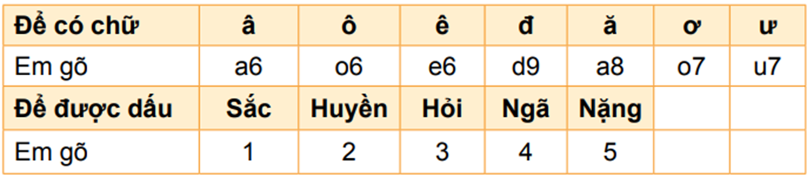

Bảng 3. Gõ chữ và dấu thanh trong tiếng Việt kiểu VNI

Slide 9


Để gõ được văn bản Tiếng Việt cần có phần mềm gõ Tiếng Việt.
Có hai kiểu gõ tiếng Việt phổ biến là TELEX và VNI.

Slide 10
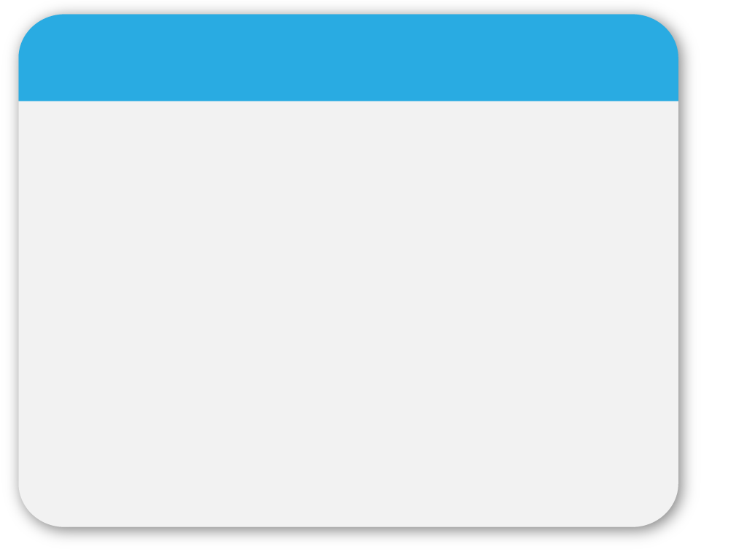







RUNG CHUÔNG VÀNG
Notes:
10

Slide 11

Rung chuông vàng
Câu 1: Những phát biểu nào sau đây là đúng:
02
Hết giờ
05
01
07
10
06
08
04
03
09
A. Để gõ được tiếng Việt, máy tính cần phải được cài đặt phần mềm hỗ trợ gõ tiếng Việt.
B. Để gõ chữ hoa, em cần nhấn giữ phím Shift và gõ phím chữ.
C. Có thể gõ phím dấu tiếng Việt theo kiểu Telex ở vị trí bất kì của từ.
Notes:
D

Slide 12
Câu 2: Để gõ được từ quê hương, em sẽ gõ như thế nào theo kiểu gõ Telex?
Rung chuông vàng
02
Hết giờ
05
01
07
10
06
08
04
03
09
A. quee huong
B. quee huwowng
  C. que huwowng
Notes:
D

Slide 13
Câu 3: Để gõ được từ khiêm tốn, em sẽ gõ như thế nào theo kiểu gõ Telex?
Rung chuông vàng
02
Hết giờ
05
01
07
10
06
08
A. khieem toons
04
03
09
B. khiem toonr
  C. khieem toonr
  D. khieem toonf
Notes:
D

Slide 14

VẬN DỤNG
Mở phần mềm PowerPoint và gõ các từ sau:
Quê hương
Khiêm tốn

Slide 15



L
L
LOVE
TẠM BIỆT VÀ HẸN GẶP LẠI
G
PIRCE
L
S
T
H
L

